Slide 1
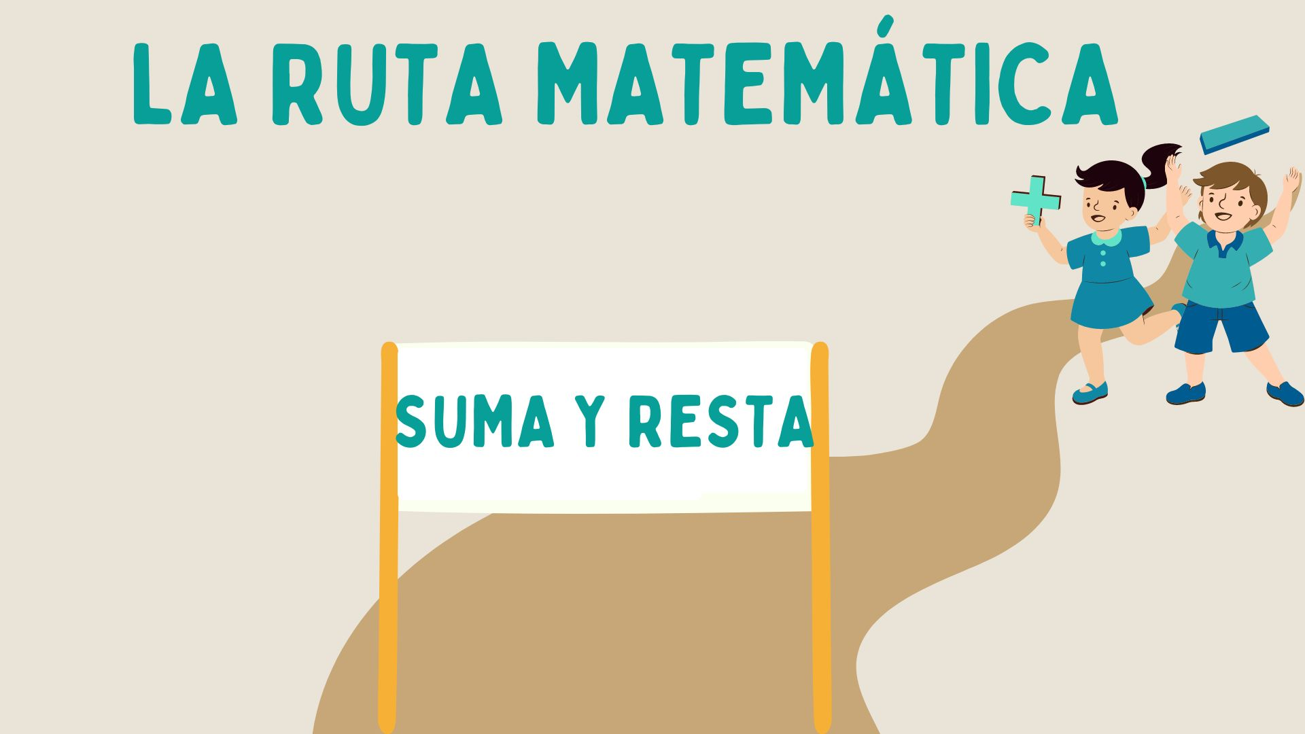


Slide 2
IMPORTANTE: Información sólo para tutor/a
PLANIFICACIÓN TUTORÍA
Propósito: Enseñar a sumar un número de dos dígitos con uno de un dígito, utilizando representaciones
concretas para facilitar la comprensión del proceso sin reservas.
Objetivos de la Clase
1. Representar números de 2 dígitos con bloques.
2. Enseñar el procedimiento para sumar números de 2 dígitos con uno de 1 dígito sin reservas.
Conceptos Clave
1. Números como bloques.
2. Suma de dos y un dígito.
3. Reservas.

Slide 3
IMPORTANTE: Información sólo para tutor/a
PLANIFICACIÓN TUTORÍA
Consejos para realizar la sesión
Para esta sesión trae bloques o legos de tal forma de poder mostrarle a tu estudiante la representación de unidades y decenas de forma visual. Para ello usa grupos de 10 para las decenas y unidades sueltas para los dígitos individuales.
Ayuda a tu estudiante a formar distintos números de dos dígitos con los bloques. Pídele entonces que diga en voz alta cuántas decenas y unidades tiene para cada número que formó. Con ello, reforzará la asociación entre el número y su representación física.
A la hora de enseñar el procedimiento de la suma, refuerza cada paso del proceso. Pídele que sume las unidades y luego las decenas por separado, asegurándote que escriba el resultado correctamente en cada lugar (unidades y decenas).
Al terminar la sesión, pídele que explique el proceso en sus propias palabras, verificando así su comprensión de los pasos.

Slide 4
IMPORTANTE: Información sólo para tutor/a
PLANIFICACIÓN TUTORÍA
Para Complementar
Anima a tu estudiante a practicar sumando números de dos dígitos con uno de un dígito usando objetos en casa, como monedas. Puede representar decenas con grupos de diez monedas y unidades con monedas sueltas, siguiendo el mismo proceso para sumar.
Preguntas de Cierre
1. ¿Cómo representas un número de dos dígitos con bloques?
2. ¿Cuál es el primer paso al sumar un número de dos dígitos con uno de un dígito?
3. ¿Por qué es importante sumar primero las unidades?

Slide 5
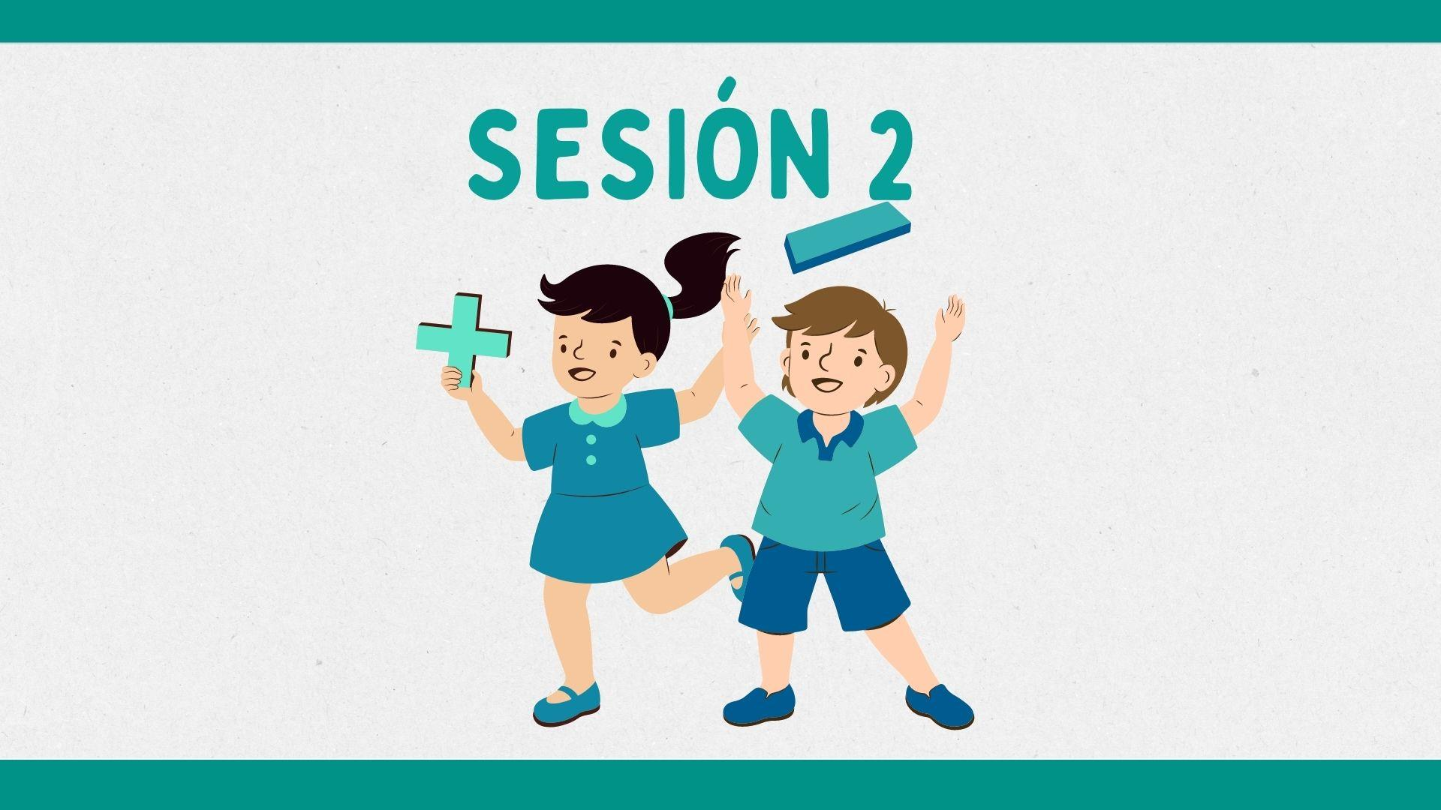

Slide 6

Algunas recomendaciones
Antes de comenzar recuerda revisar el Planificador de Tutorías que se encuentra en las diapositivas previas. Este planificador te permite organizar el contenido de esta ruta para guiar el desarrollo de cada sesión.
Ejercicios: Si quieres obtener más ejercicios para practicar con tu alumno te recomendamos las siguientes páginas web:
Khan Academy : https://es.khanacademy.org/ : Pagina gratuita. Es una página fácil de manejar y de buscar. Contiene numerosos ejercicios, videos y evaluaciones..
Matematicas libre: https://mateslibres.com/ : Pagina gratuita , con ejercicios variados.
Cokitos: https://www.cokitos.com/ : Página con juegos educativos. Orientación a diversos contenidos, pero muy útil en matemáticas. No requiere inscribirse. Abundante publicidad.
Teachy: www.Teachy.app : Pagina de inteligencia artificial, muy buena para crear ejercicios y juegos. Requiere inscribirse. En la opción herramientas de IA encontrarás variado contenido para crear y utilizar en tu sesión.
Importante: Te recomendamos mirar estas páginas antes de la tutoría, para que puedas buscar y familiarizarte con la página web.

Slide 7
¿Qué es la suma o adición?
Es una operación matemática que reúne 2 o más cantidades en una sola.
Una suma se plantea simbólicamente del siguiente modo.
Los números que se suman son los sumandos . El resultado es “suma” o total. El signo de la suma es + y se lee “más”.
4 + 8 = 12
SUMA O TOTAL
SUMANDO
SUMANDO

Slide 8
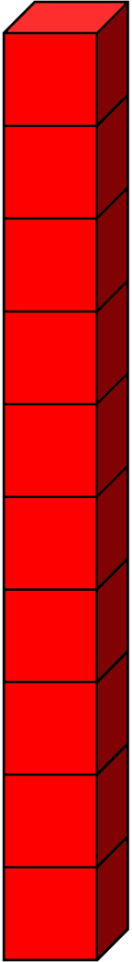
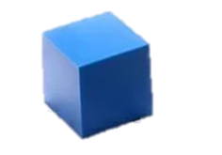
Representación de n° por medio de bloques multibase
1 unidad
1 decena

Slide 9
Unidades y decenas
Si tienen problemas con el concepto de unidades y decenas, pueden ver el siguiente video:
https://youtu.be/4EwDT4Hr0ko
Encontrarán un ejemplo práctico en este video:
https://youtu.be/d5oG3sMuNHw
Ejercicio (evaluación) de valor posicional en este enlace:
https://es.khanacademy.org/math/cc-1st-grade-math/cc-1st-place-value/cc-1st-ones-tens/e/tens-and-ones
Juegos de valor posicional: https://wordwall.net/es/resource/16081790/decenas-y-unidades
https://www.mundoprimaria.com/juegos-educativos/jueg-mat-num-51

Slide 10
Suma de n° con dos dígitos con n° de 1 dígito.
D U
D U
3 3
3 3
4
3 7
4
Pasos
Cuento las unidades que tengo en total y lo escribo bajo las unidades
1
2
Cuento las decenas y lo escribo bajo las decenas.

Slide 11
Suma de n° con dos dígitos con n° de 1 dígito.
Comienzo sumando las unidades. En este caso 7 + 2 = 9. Escribo el 9 bajo las unidades.
2 7
2
2 9
1
Luego sumo las decenas, en este caso 2 + 0 = 2. Escribo el 2 bajo las decenas.
2
Obtengo el resultado
3

Slide 12
¿Qué suma representa?
D U
D U
¿Qué n° es este?
4 3
5
4 8
¿Qué n° es este?
Cuento las unidades que tengo en total y lo escribo bajo las unidades
1
2
Cuento las decenas y lo escribo bajo las decenas.

Slide 13
Ejercicios
Abre tu cuaderno y resolvamos los siguientes ejercicios.
3 5
3
4 2
7
8 1
8
3 8
4 9
8 9
7 0
4
5 4
5
2 2
6
7 4
5 9
2 8

Slide 14
Ejercicios
Abre tu cuaderno y resolvamos los siguientes ejercicios.
3 3
0
5 1
8
9 4
2
3 3
5 9
9 6
4 4
2
6 3
5
1 3
6
4 6
6 8
1 9

Slide 15


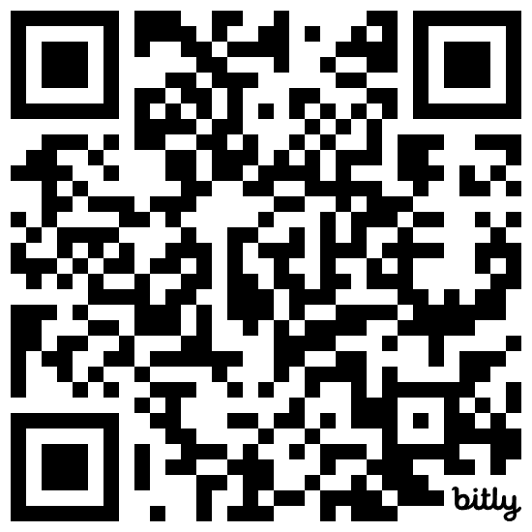
¡Ahora es tu turno!
1) ¿Qué suma representa?
3) ¿Cuál es el resultado?
D U
5 6
3
RESPONDER ACÁ:
https://forms.gle/PwbVnvLpjNUHiueQ7
2) ¿Cuál es el resultado?

